Slide 1
Het bevorderen van formatief toetsen: van theorie naar praktijk Sessie 3
Jörgen van Remoortere en Gerrit van Wijk

Slide 2
Programma sessie 3
1. Reflecteren
2. Rubrics maken
3. Rubrics gebruiken

Slide 3
Reflecteren
Wat heb je gedaan?
Wat ging er goed?
Wat zou je anders doen? Hoe?

Slide 4
Leerdoelen huidige sessie
Fase 1
Verwachtingen verhelderen
Fase 5
Vervolgacties ondernemen: onderwijs & leren aanpassen
Fase 2
Leerlingreacties ontlokken en verzamelen
Na deze sessie ben je in staat om:
Leerdoelen en succescriteria te formuleren in de vorm van rubrics.
Rubrics te gebruiken in je les.
Fase 4
Communiceren met leerlingen over resultaten
Fase 3
Reacties analyseren en interpreteren

Slide 5
Rubrics…wat weet je er al van?
Eigenlijk (nog) niets.
Een beetje, ik heb er wel eens een paar gezien.
Een beetje, ik heb ze zelf wel eens gebruikt (in eigen opleiding bijv).
Best wat en ik heb er ook wel eens een rubric gemaakt.
Dit is dagelijkse kost voor mij, ik gebruik rubrics standaard in mijn les.
Voor zowel mijn leerlingen als mijzelf is dit het uitgangspunt voor onze lessen.
Ga naar menti.com en gebruik de volgende code: 19 95 68

Slide 6
Waarom rubrics?
Verhogen transparantie
Verminderen angst
Helpen bij het feedbackproces
Verbeteren de “self-efficacy”
Verbeteren de zelfgerulatie
Panadero & Jonsson (2013)

Slide 7
Drie soorten rubrics
Holistische rubrics
Één geheel
Eenvoudige taken
Ongedetailleerd
Makkelijk/snel
Sociaal wenselijkheid?

Slide 8
Drie soorten rubrics
Analytische rubrics
Onderscheid niveau’s
Multidimensionele concepten/doelen
Specifiek
Kost meer tijd
Kwaliteit werk

Slide 9
Drie soorten rubrics
Single point rubrics
Leerdoelgericht
Gericht op feedback
Meer werk voor docent in gebruik
Geeft ruimte

Slide 10
Het ‘gevaar’ van rubrics
Kwaliteit is meer dan de som der delen!
Menno van der Schoot, Scienceguide 11 feb, blog

Slide 11
Waar voldoet een goede rubric aan?
We kiezen de analytische rubric
Je krijgt per groepje een aantal rubrics
Schrijf de succes criteria op die jullie vinden waar een goede rubric aan voldoet.
We komen samen tot één lijst met criteria

Slide 12
Succescriteria voor een rubric

Slide 13
Maak een rubric voor komende periode
Kies iemand om mee samen te werken (zelfde onderwerp / leerdoel)
Bepaal de leerdoelen en werk per leerdoel de succescriteria uit in een rubric
Gebruik minimaal 2 , maximaal 4 kolommen (niveau’s)
Koffie / thee / fris zelf even pakken, we houden geen aparte pauze

Slide 14
Peerfeedback
Gebruik de uitgedeelde single-point-rubric om feedback te geven op de rubric van een ander groepje.
Max 10 minuten
Geef de ingevulde single-point-rubric aan de makers van de rubric

Slide 15
Verzamelen rubrics
Mail de versie die je nu hebt van je rubric naar j.a.devries@utwente.nl
Als je de rubric later af gaat maken,
mail dan als die af is ook nog een keer!
Wij delen de rubrics dan met iedereen!

Slide 16
Hoe in de praktijk in te zetten?
Lesvoorbereiding

Slide 17
Hoe in de praktijk in te zetten?
Feedup met leerlingen

Slide 18
Hoe in de praktijk in te zetten?
Studiewijzer

Slide 19
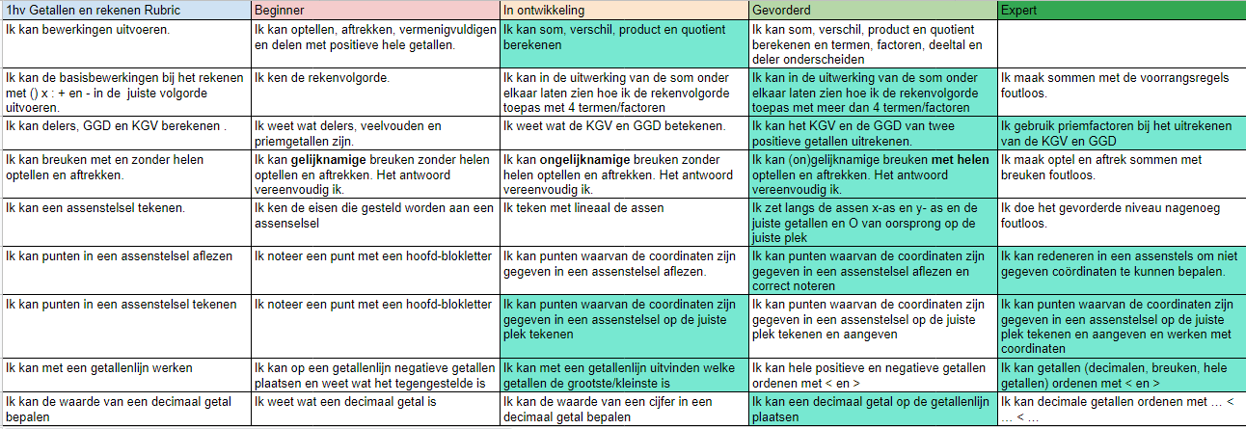
Hoe in de praktijk in te zetten?
Zelfbeoordeling leerling

Slide 20
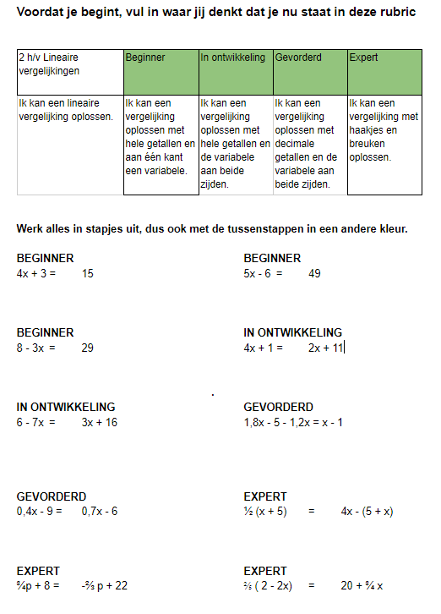
Hoe in de praktijk in te zetten?
In toetsen

Slide 21
Hoe in de praktijk in te zetten?
Wie gaat de rubric gebruiken: Jij en/of de leerling?
Is gebruik: passief of actief?
Leg je koppelingen naar je les / planner etc?
Maak je de rubric voor een les, onderwerp, lessenserie, een doorlopende lijn gedurende het jaar (of jaren)?

Slide 22
Denk terug aan de vorige bijeenkomst…
Fase 1
Verwachtingen verhelderen
Fase 5
Vervolgacties ondernemen: onderwijs & leren aanpassen
Fase 2
Leerlingreacties ontlokken en verzamelen
Fase 4
Communiceren met leerlingen over resultaten
Fase 3
Reacties analyseren en interpreteren

Slide 23
Vooruit kijken
Volgende keer besteden we tijd aan Feedback met praktische werkvormen die je daarvoor kunt inzetten.
Waar wil jij nog aandacht voor komende afsluitende bijeenkomst (gemist, verdieping, herhaling)?
Schrijf je onderwerp / vraag op een post-it en plak die op het bord / flap

Slide 24
Jouw plan komende weken
Vul het exit formulier in:
Waar ga jij komende weken mee aan de slag?
(leerdoelen en succescriteria, diagnostische vragen, rubrics, ……. )
Hoe ga je dat doen?
Denk daarnaast ook aan het maken van een lesvoorbereiding en het ontvangen van feedback daarop!

Slide 25
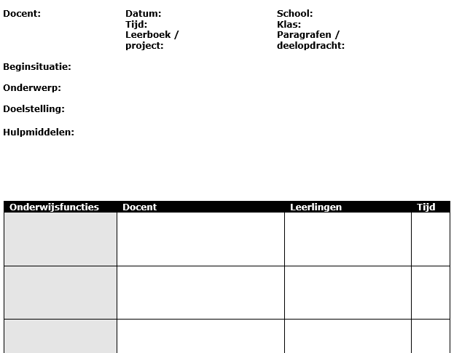
Lesvoorbereidingsformulier:
Wanneer en hoe kun je het geleerde van vandaag inzetten in een les die voor de volgende bijeenkomst zal plaatsvinden?
Notes:
Plaats het geleerde in een les.
Vraag feedback aan jorgen

Slide 26
VOER DE VOORBEREIDE LES UIT VOOR DE VOLGENDE BIJEENKOMST. VOLGENDE BIJEENKOMST: 16 April 14:00 – 17:00 Windesheim Zwolle
Vragen/opmerkingen? Mail naar j.a.devries@utwente.nl

Slide 27
Bronnen
Artikel Een rubric voor het maken van rubrics:
https://www.vernieuwenderwijs.nl/rubric-voor-rubrics/
Artikel scienceguide met kritisch geluid:
Een kritische blik op rubric als beoordelingsinstrument

